Slide 1

好搭酷Nano微课
好好搭搭在线
“

Slide 2

好好搭搭
声音传感器的使用

Slide 3
01
基础知识
目录
02
硬件连接
03
程序代码

Slide 4
1
基础知识
声音传感器里面有一个对声音敏感的电容式驻极体话筒，声波会使话筒内的驻极体薄膜振动，产生电压变化，通过转化和采集后输出具体数值。
声音传感器输出信号为模拟量，调用“读模拟口”指令读取，声音强度取值范围是（0，4095）。
02

Slide 5
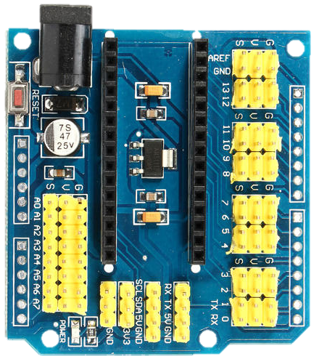
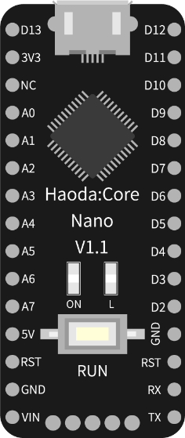
2
硬件连接
声音传感器连接在A2接口
RGB模块连接在D3接口

Slide 6
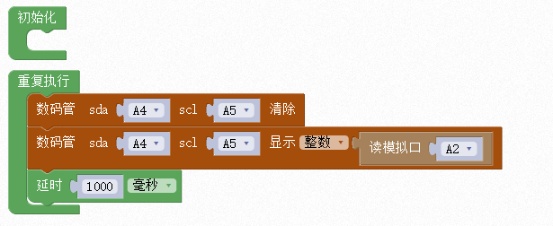
3
程序代码
直接显示
02

Slide 7
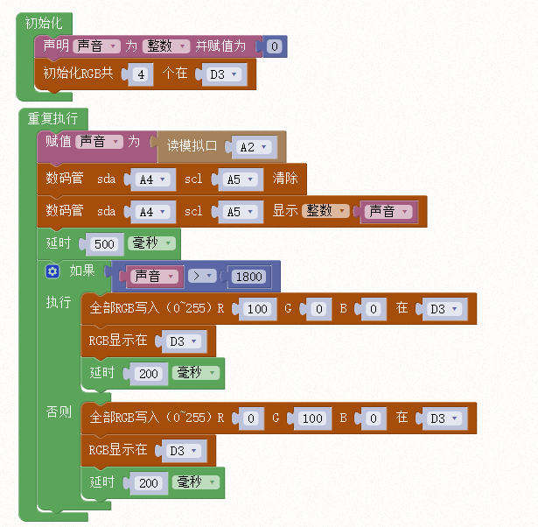
3
程序代码
声控灯
02

Slide 8
谢谢观看
“

